Slide 2
RefWorks2.0特色
Web版線上書目軟體，無須安裝
獨家繁體中文介面
可附加檔案，做好檔案管理
支援行動載具，隨時隨地掌握研究資訊
提供約50多種線上資料庫直接匯入之服務
RefShare書目分享，支援教學與研究
Write-N-Cite自動產生內文引註、參考文獻

Slide 3
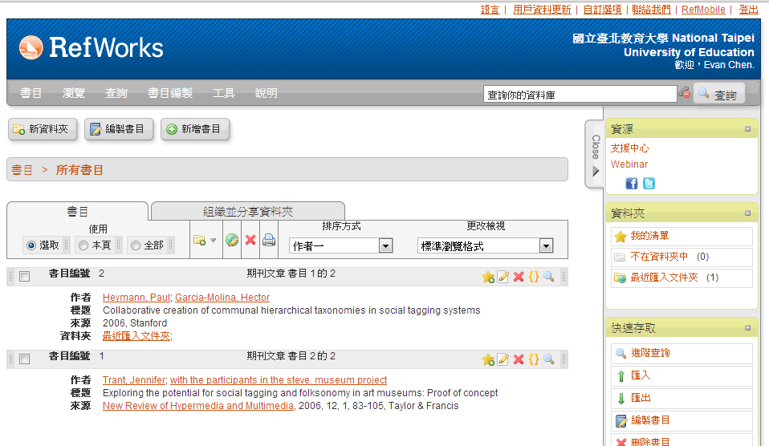
語言、更新個人資料、自訂客製化的項目
功能列
書目清單

Slide 4
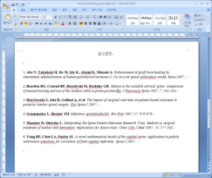
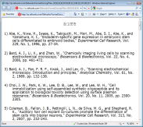
RefWorks 使用程序
Write-N-Cite
1
登入
5
2
引用書目/
自動生成
學術資料庫
儲存書目
撰寫論文
3
書目分享
6
儲存附件
共用書目
電子文件檔案
4
文件夾管理/分類

Slide 5
如何登入?

Slide 6
首次登錄, 請先註冊個人帳號
這裡顯示使用者IP所屬的單位/學校名稱

Slide 7
你會收到一封註冊完成的確
認郵件，其中包含組碼、帳號
、和密碼等個人資訊
填寫所有欄位，尤其是email必須正確

Slide 8
如果系統顯示錯的使用單位，請先輸入「組碼 RWNTUT」
下一次當你要使用RefWorks時，只要在這裡輸入你的帳號和密碼
忘記帳號或密碼？只要按這裏，然後提供註冊時的email，系統會將你的帳號和密碼寄給你

Slide 10
RefWorks 使用程序
Write-N-Cite
1
登入
5
2
引用書目/
自動生成
學術資料庫
儲存書目
撰寫論文
3
書目分享
6
儲存附件
共用書目
電子文件檔案
4
文件夾管理/分類

Slide 11
書目資料處理匯入
直接從電子資料庫匯入
匯入書目檔案
自行輸入書目
11
Notes:
11

Slide 12
1. 直接匯入
Google Scholar
JSTOR
ScienceDirect
Taylor & Francis 電子期刊資料庫
Airiti Library華藝線上圖書館
Notes:
可以舉PQDT

Slide 13
Google scholar

Slide 14
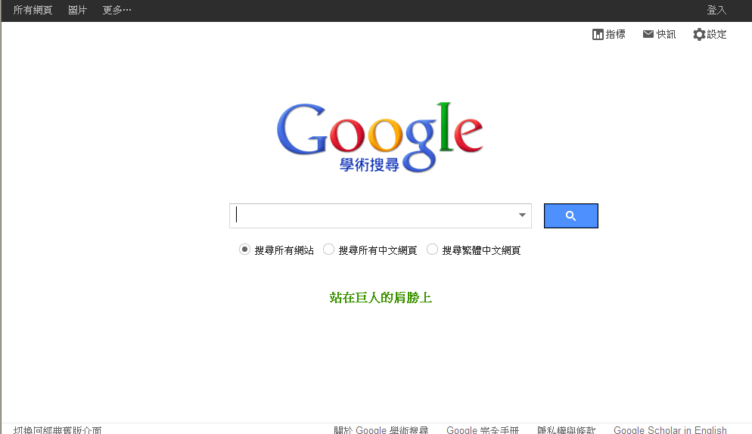
Google Scholar學術搜尋
1.

Slide 15
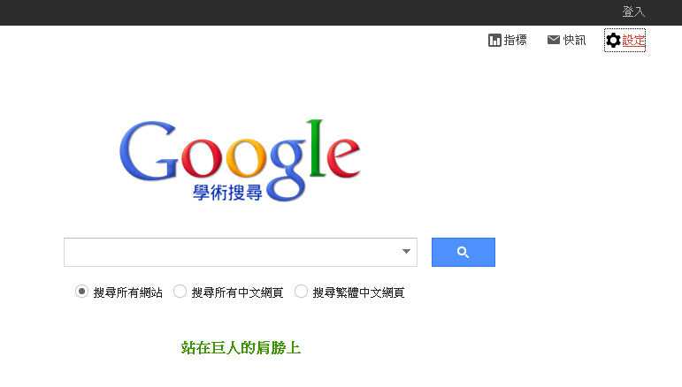
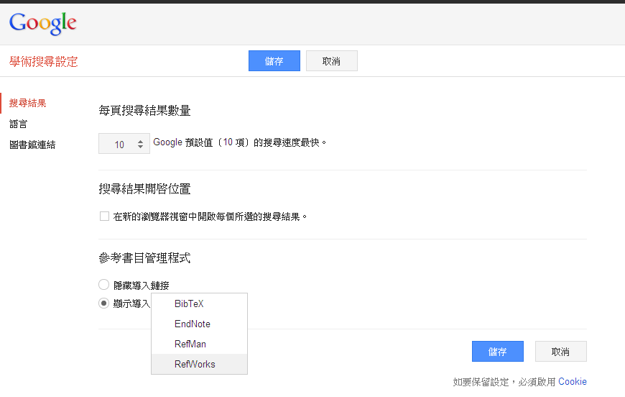
2.
3.

Slide 16
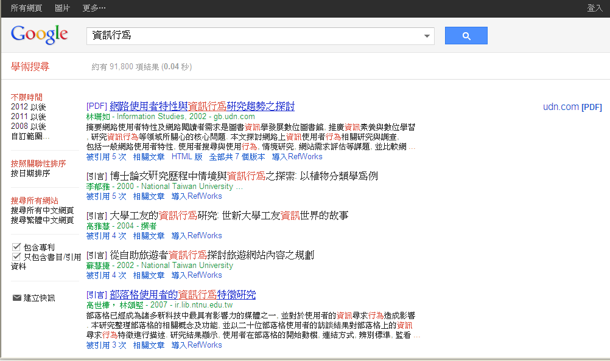
直接點選「導入RefWorks」系統即會自動開啟另一視窗匯入書目
如果你已在另一個視窗登入
RefWorks，那麼RefWorks
會直接執行匯入
如果你尚未登入RefWorks，
那麼RefWorks會要你先登入
帳號和密碼

Slide 17
JSTOR回溯資料庫

Slide 18
1
進行檢索

Slide 19
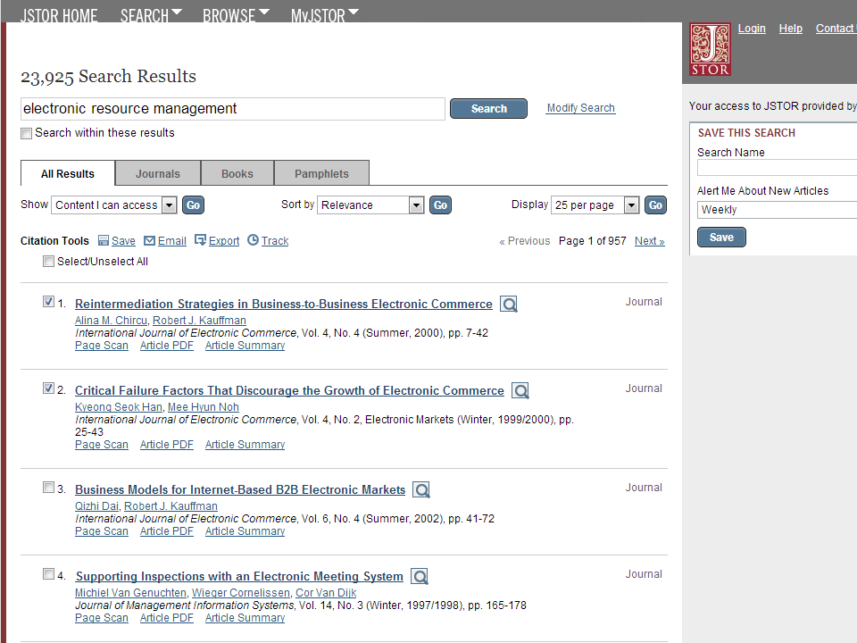
3
2
勾選要匯入RefWorks的書目

Slide 20
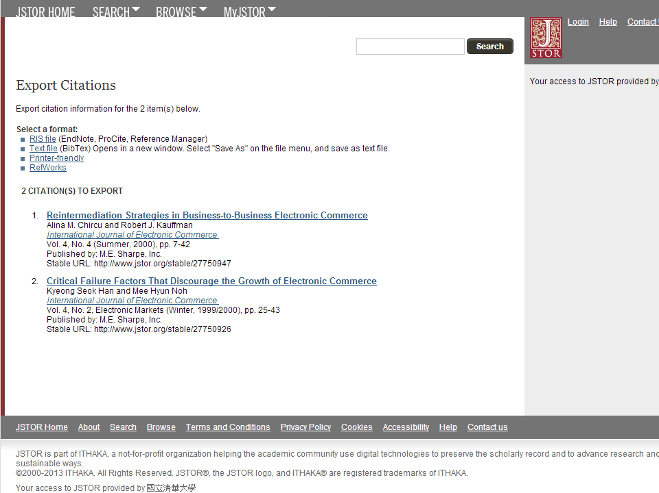
4

Slide 21
5

Slide 22
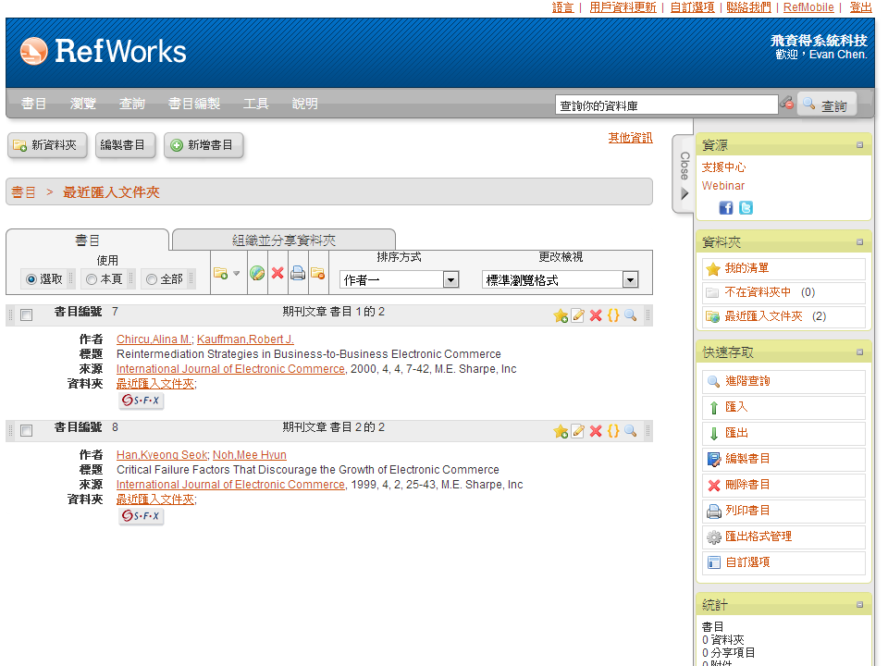
6
匯入完成
Back to Top

Slide 23
ScienceDirect

Slide 24
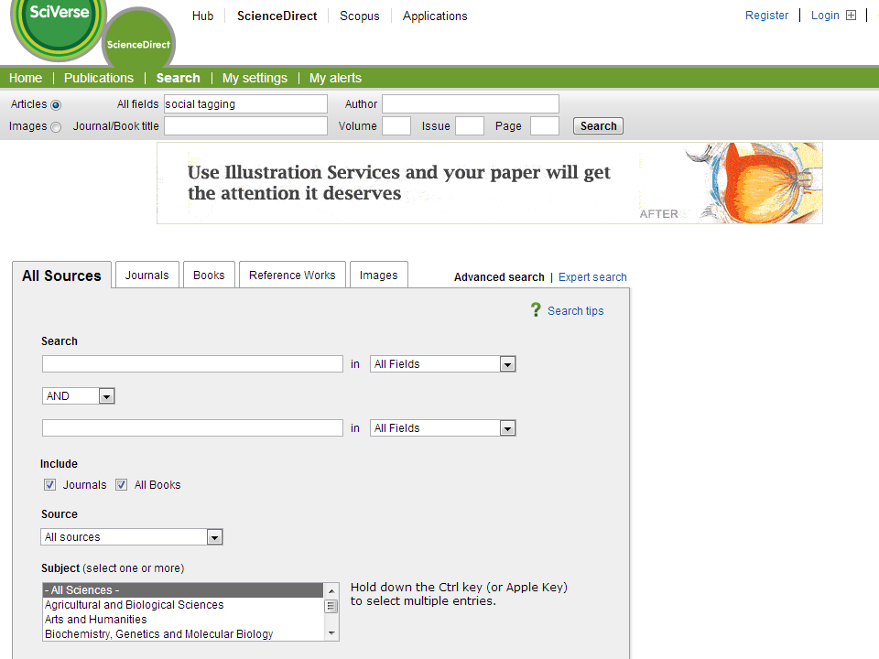
1
進行檢索

Slide 25
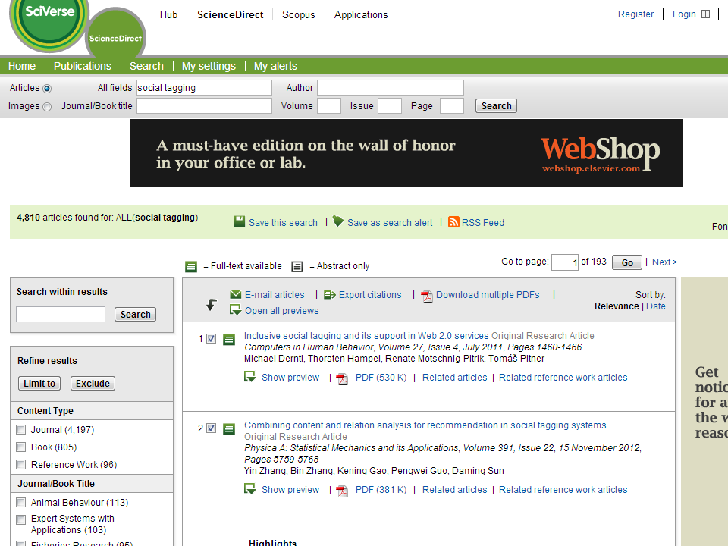
3
2
勾選要匯入RefWorks的書目

Slide 26
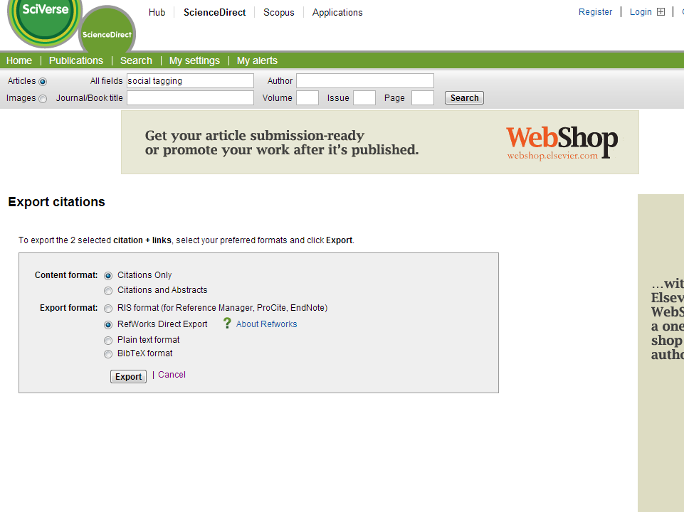
4
5

Slide 27
6

Slide 28
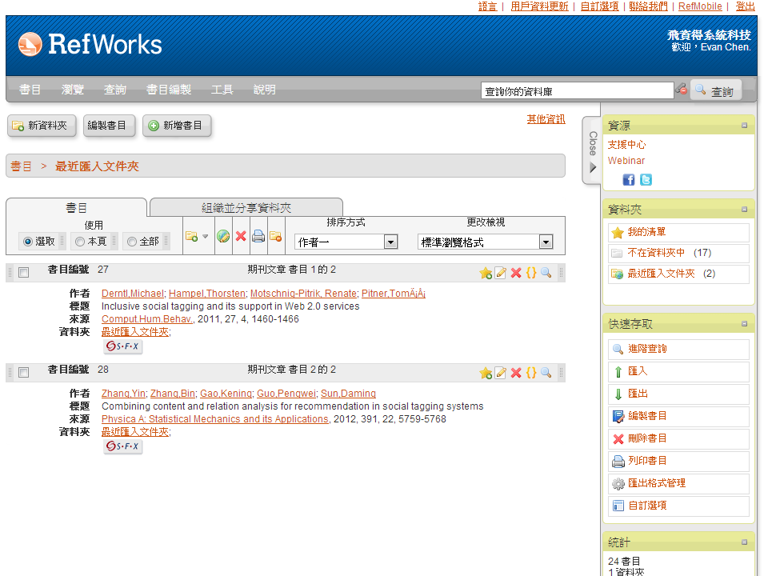
7
匯入完成
Back to Top

Slide 29
Taylor & Francis 電子期刊資料庫

Slide 30
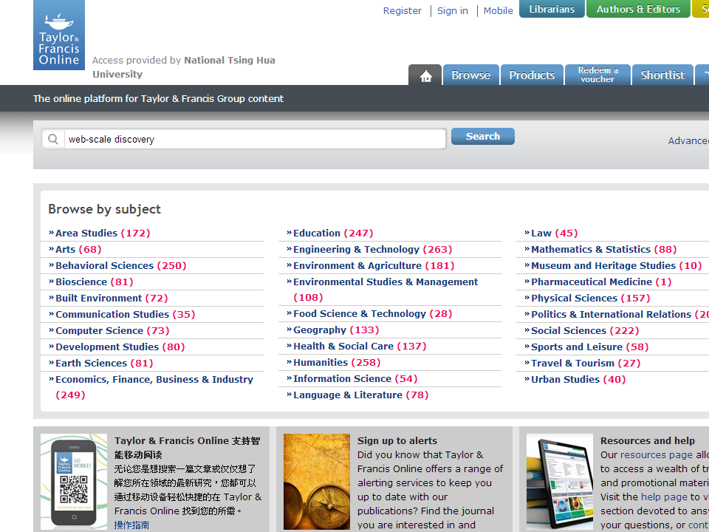
1
進行檢索

Slide 31
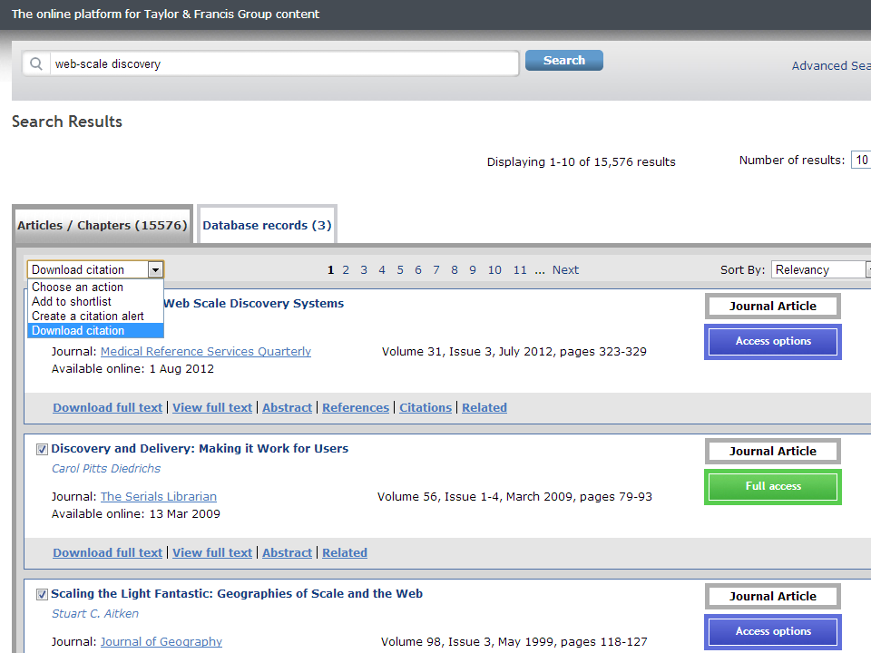
點選下拉式選單
3
4
選擇「Download citation」
2
勾選要匯入RefWorks的書目

Slide 32
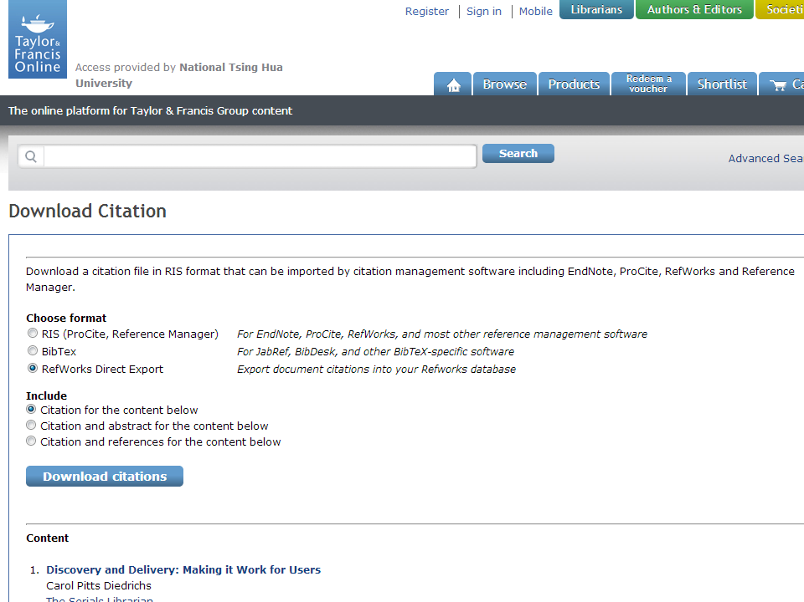
5
6
選擇要匯入的內容
(引文、摘要或參考文獻)
7

Slide 33
8

Slide 34
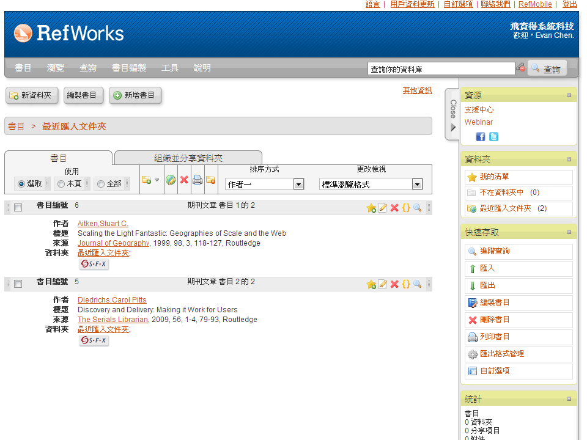
9
匯入完成
Back to Top

Slide 35
Airiti Library華藝線上圖書館

Slide 36
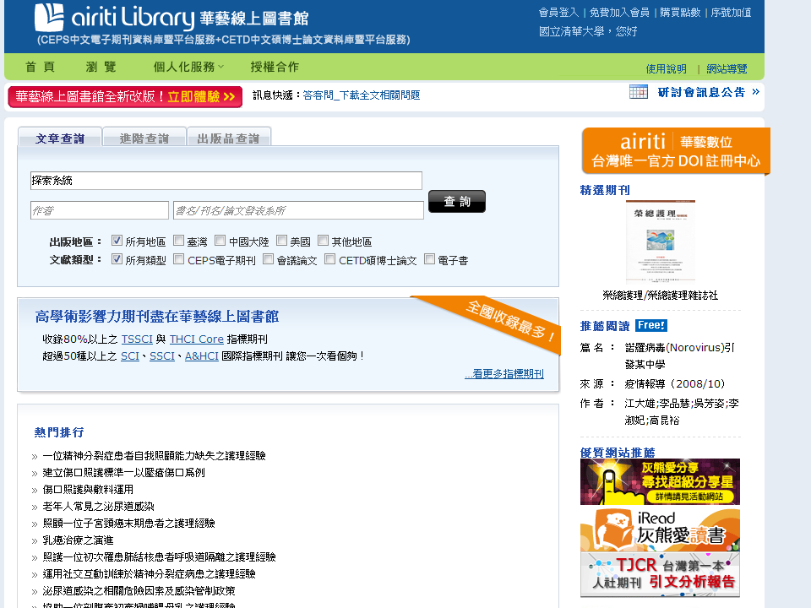
1
進行檢索

Slide 37
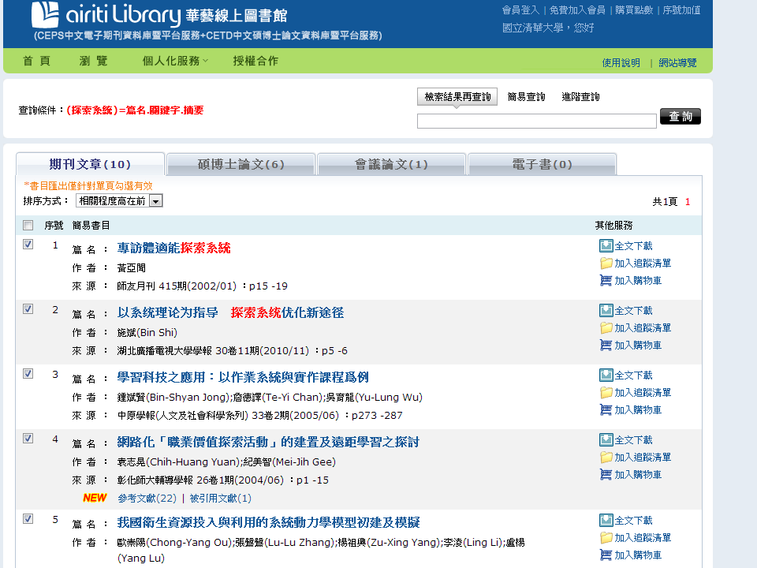
2
勾選要匯入RefWorks的書目
3
將畫面拉到最下面

Slide 38
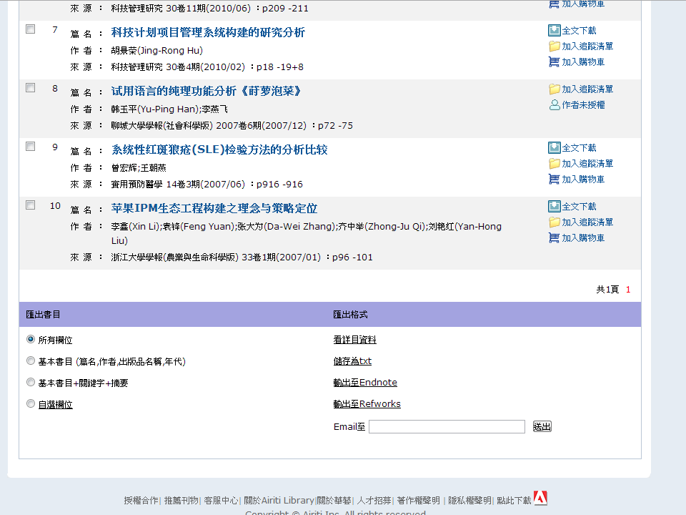
4

Slide 39
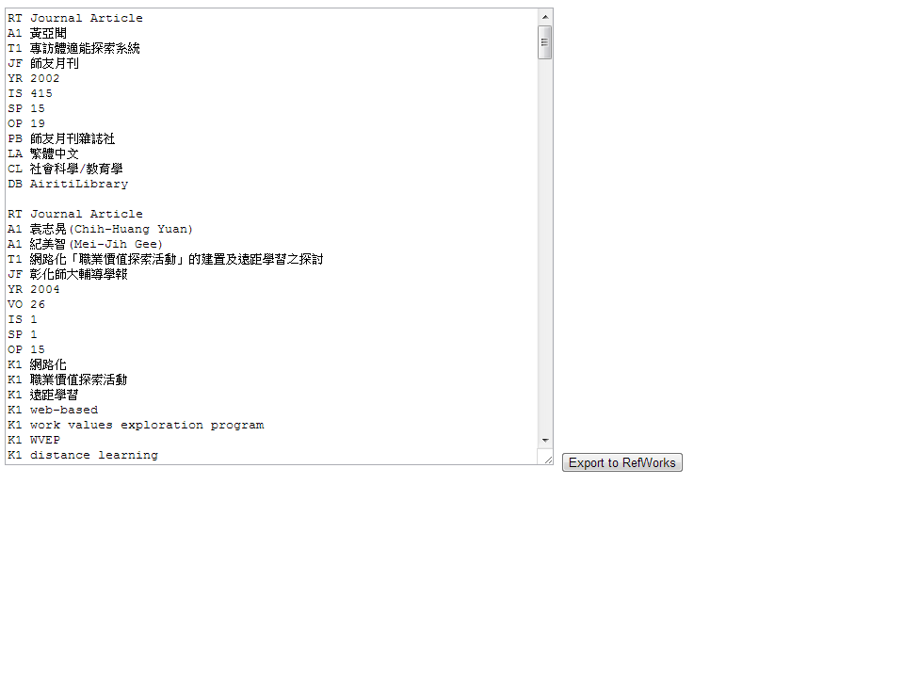
5

Slide 40
6

Slide 41
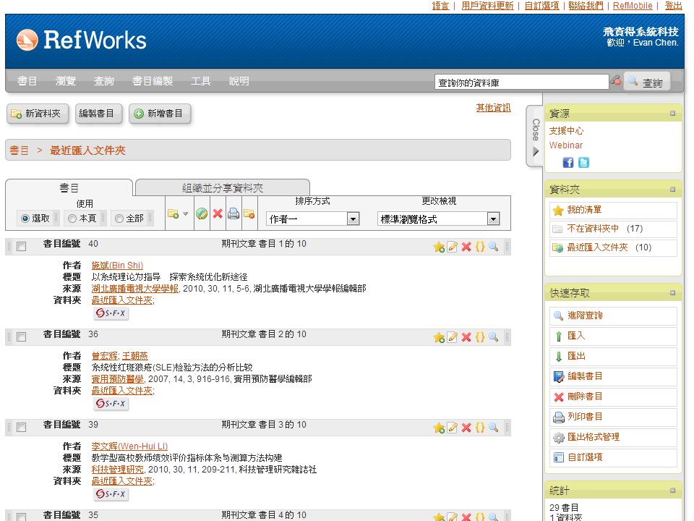
7
匯入完成
Back to Top

Slide 42
2.匯入書目檔案
臺灣博碩士論文知識加值系統
中國知識資源總庫

Slide 43
臺灣博碩士論文知識加值系統

Slide 44
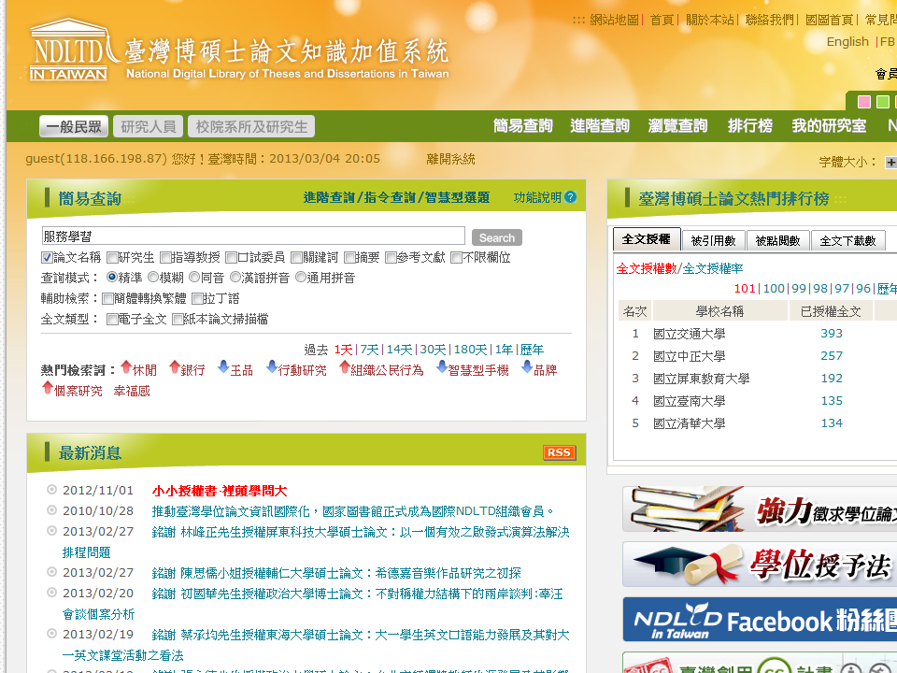
1
進行檢索

Slide 45
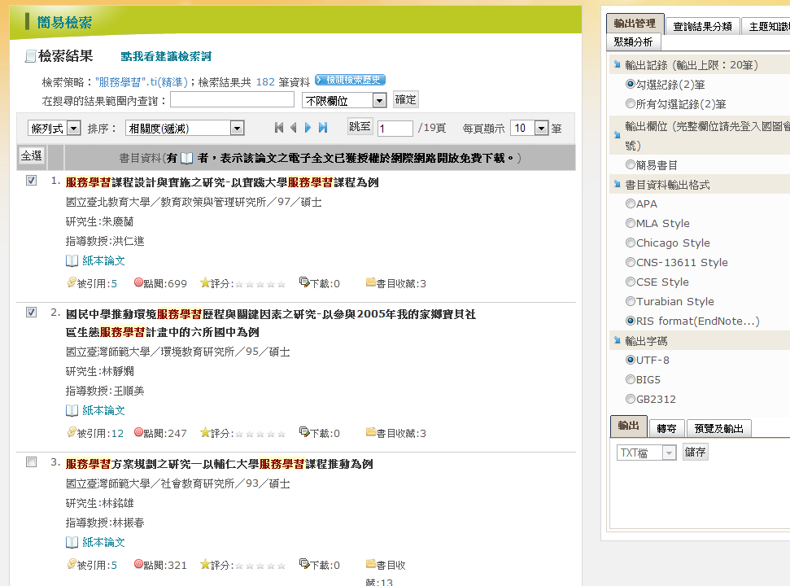
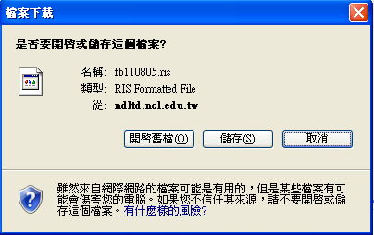
勾選要匯入RefWorks的書目
5
3
2
書目資料輸出格式「RIS format」
輸出字碼選「UTF-8」
4

Slide 46
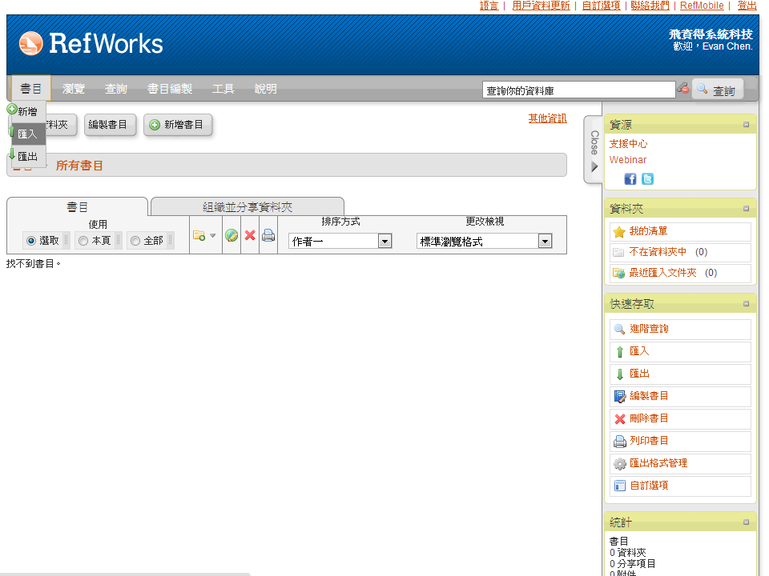
6
回到RefWorks
點選「書目」→「匯入」

Slide 47
7
匯入轉換器／資料來源選擇「RIS Format」
資料庫選 「 多個資料庫」
點「選擇檔案」，開啟剛才儲存的文字檔
編碼方式選「UTF-8」
8

Slide 48
9

Slide 49
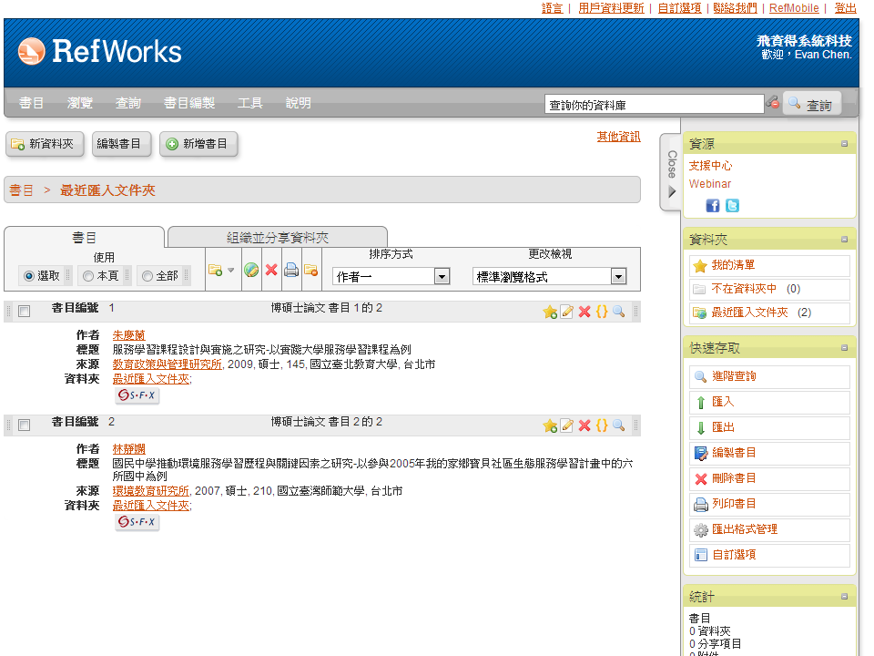
匯入完成！
10
Back to Top

Slide 50
中國知識資源總庫

Slide 51
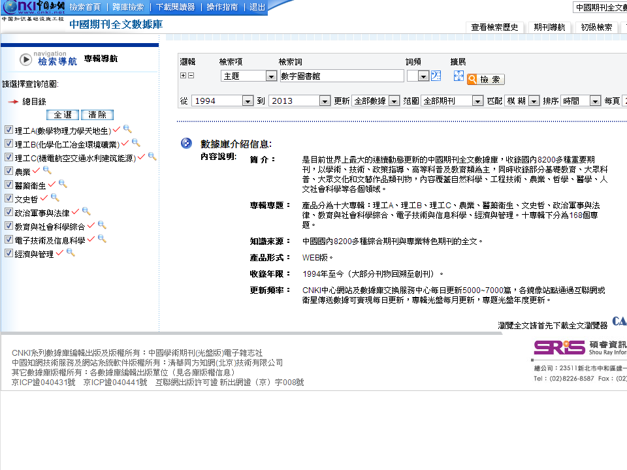
1
進行檢索

Slide 52
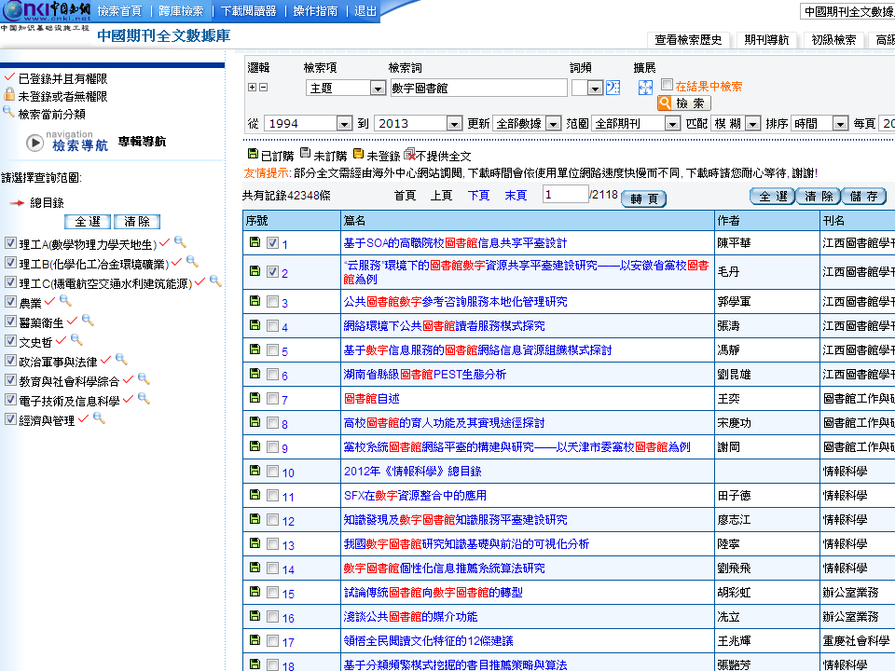
3
2
勾選要匯入RefWorks的書目

Slide 53
5
4
下載txt檔
選擇「RefWorks」

Slide 54
6
回到RefWorks
點選「書目」→「匯入」

Slide 55
7
匯入轉換器／資料來源選擇 「Taiwan–中國期刊網(CNKI)」
點「選擇檔案」，開啟剛才儲存的文字檔
編碼方式選「UTF-8」
8

Slide 56
9

Slide 57
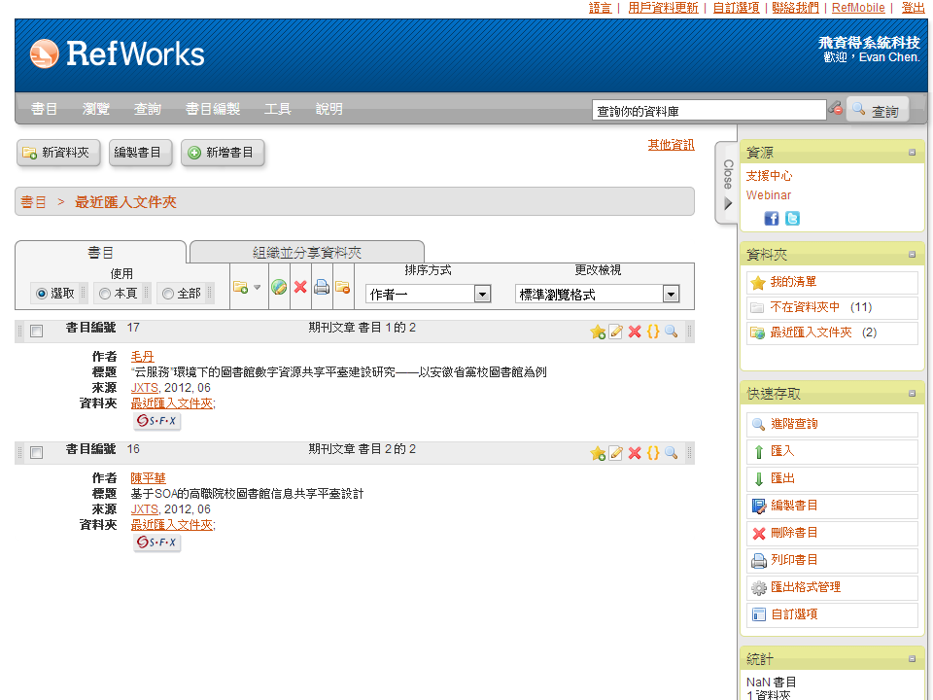
10
匯入完成
Back to Top

Slide 58
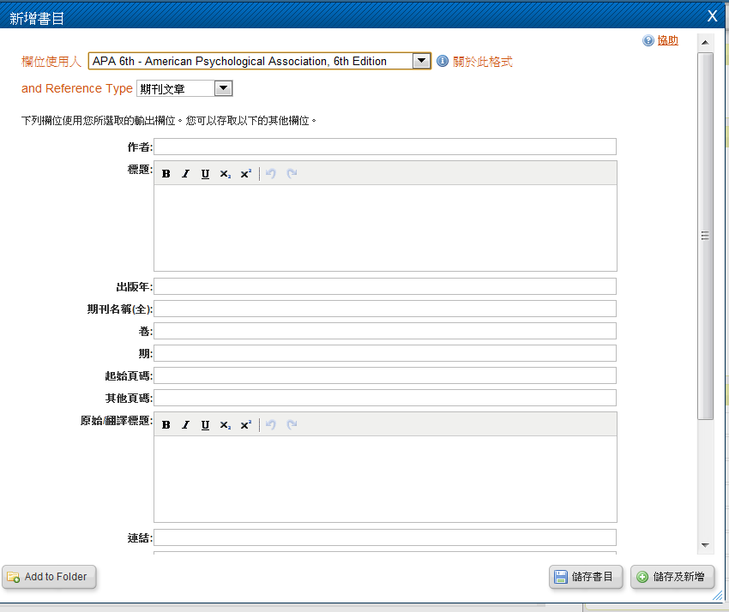
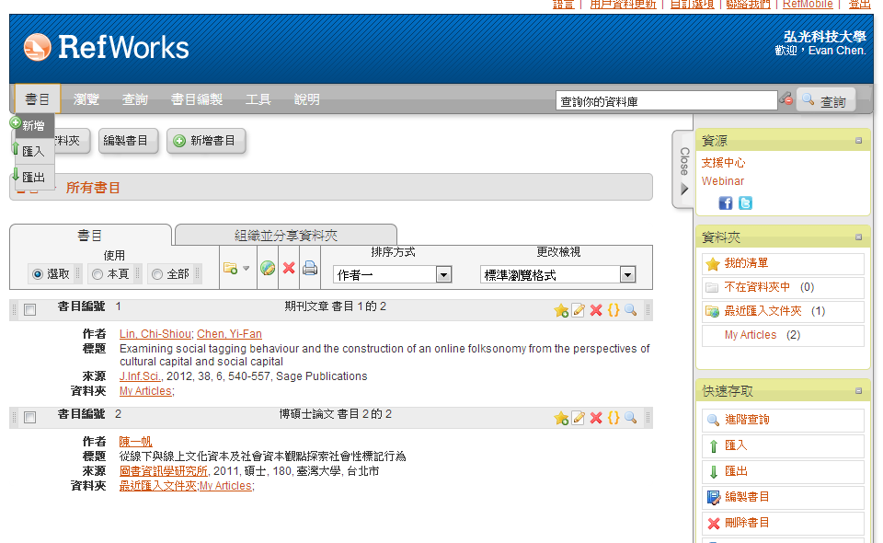
3.自行輸入書目
預先選擇匯出格式
書目類型
Notes:
不同期刊格式會有不同欄位
APA/MLA/IEL

Slide 59
RefWorks 使用程序
Write-N-Cite
1
登入
5
2
引用書目/
自動生成
學術資料庫
儲存書目
撰寫論文
3
書目分享
6
儲存附件
共用書目
電子文件檔案
4
文件夾管理/分類

Slide 60
附 件 功 能
就像在電子郵件裡加上附件一樣!
RefWorks用戶現在也可以在書目記錄中加上各種附件
包括:
· BMP, TIFF, JPEG, PNG, GIF
· Microsoft® Excel
· Microsoft® Powerpoint
· Equation
· Chemical structure
· Technical drawing
· and more
每1位使用者最大可使用5GB的網路硬碟容量
Notes:
60

Slide 61
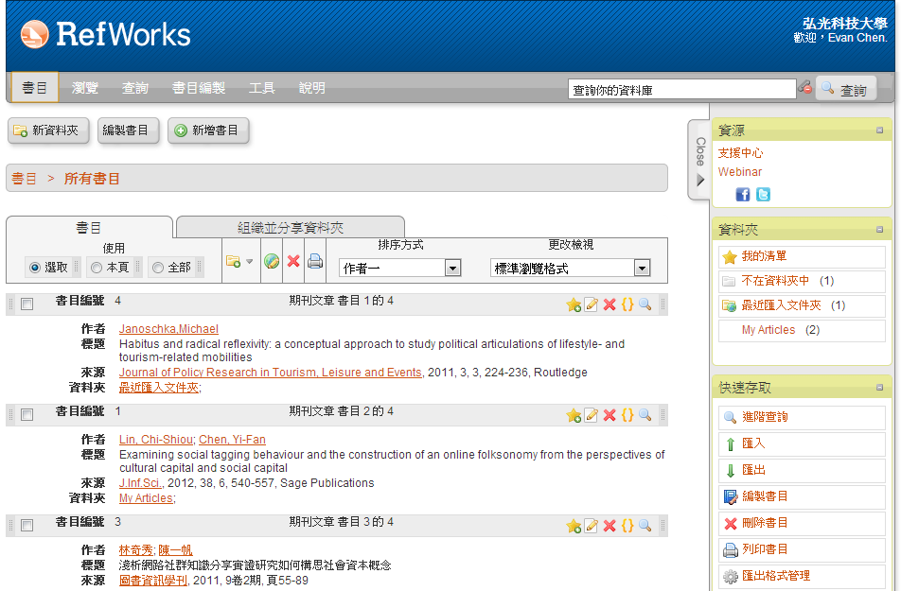
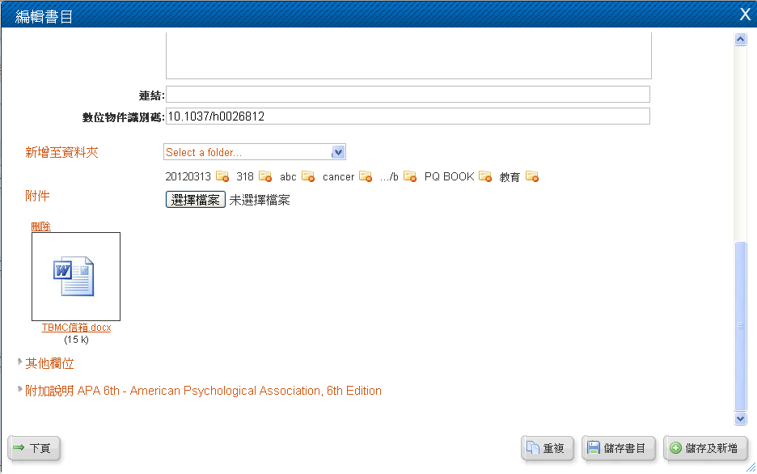
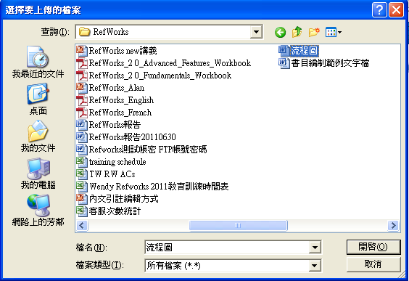
在書目編輯狀態下

Slide 62
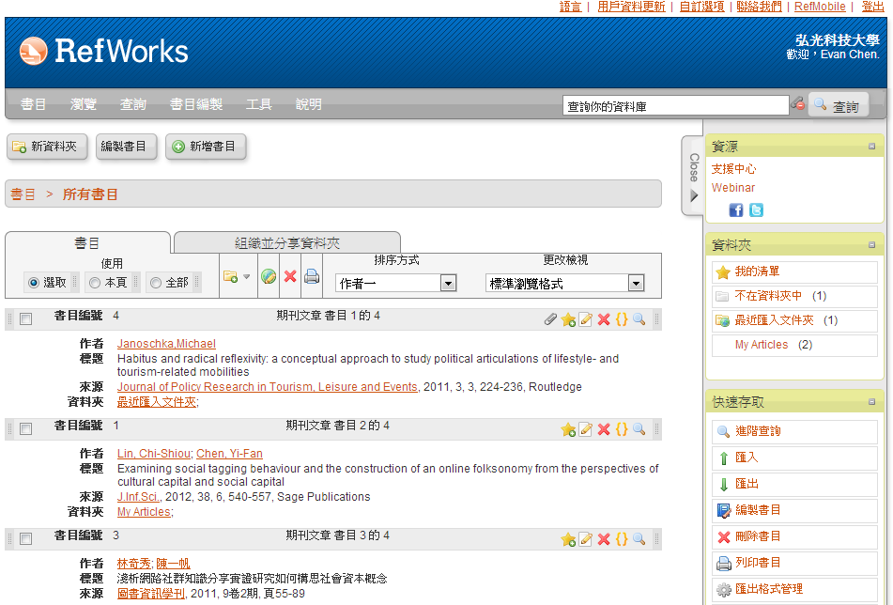
有迴紋針圖示的就是有附件的書目資料

Slide 63
RefWorks 使用程序
Write-N-Cite
1
登入
5
2
引用書目/
自動生成
學術資料庫
儲存書目
撰寫論文
3
書目分享
6
儲存附件
共用書目
電子文件檔案
4
文件夾管理/分類

Slide 64
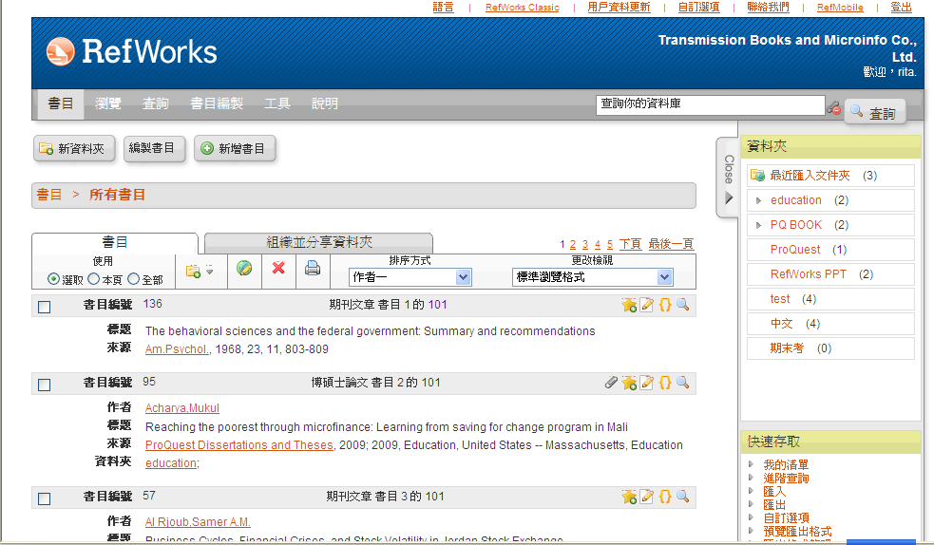
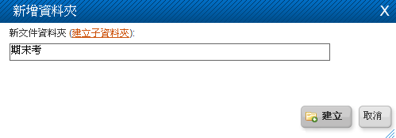
組織整理你的書目資料

Slide 65
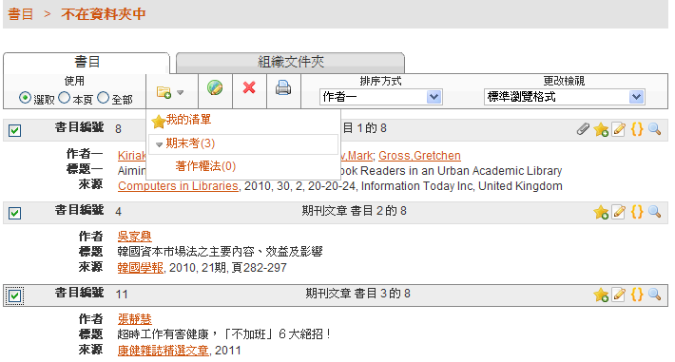
將書目儲存在特定的資料夾

Slide 66
RefWorks操作練習
書目建立
自Google Scholar、ScienceDirect各匯入5筆書目
自台灣博碩士論文系統匯入5筆書目資料
自行建立一筆書目資料
資料夾建立
建立三個資料夾整理書目
在其中一個資料夾，建立子資料夾

Slide 67
RefWorks 使用程序
Write-N-Cite
1
登入
5
2
引用書目/
自動生成
學術資料庫
儲存書目
撰寫論文
3
書目分享
6
儲存附件
共用書目
電子文件檔案
4
文件夾管理/分類

Slide 68
編製你的書目
從書目格式清單進行書目編製(列表)
使用Write-N-Cite編製書目
68
Notes:
68

Slide 69
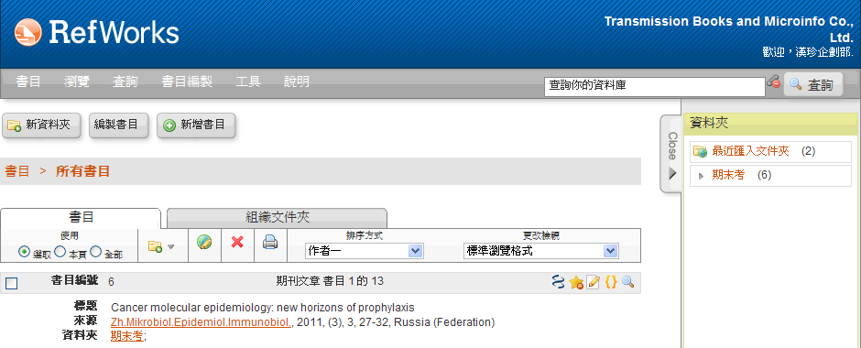
1.從書目格式清單進行書目編製(文獻列表)

Slide 70
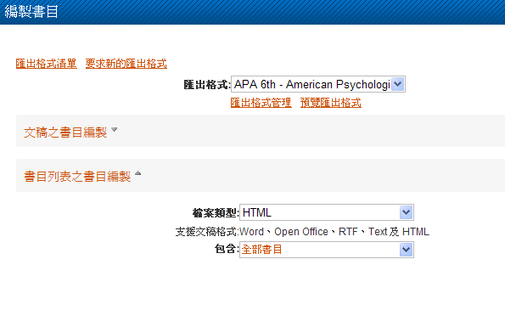
從下拉式選單中選取「APA 6th」格式
選擇「書目列表之書目編製」可以選擇要HTML檔或是WORD檔
指定編製哪個文件夾內的書目

Slide 71
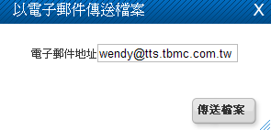
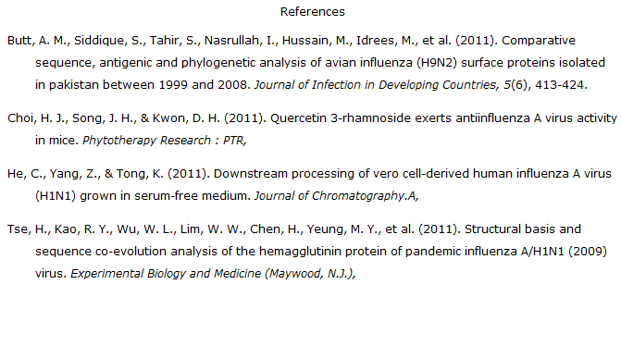
下載、儲存、直接開啟、寄電子郵件
註冊的信箱

Slide 72
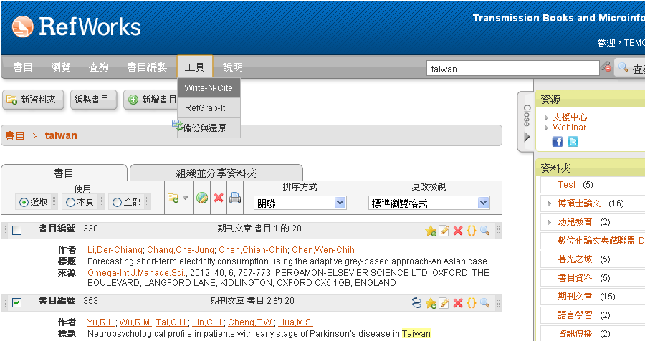
2.點選「工具」→ 「Write-N-Cite」

Slide 73
點擊下載WNC

Slide 74
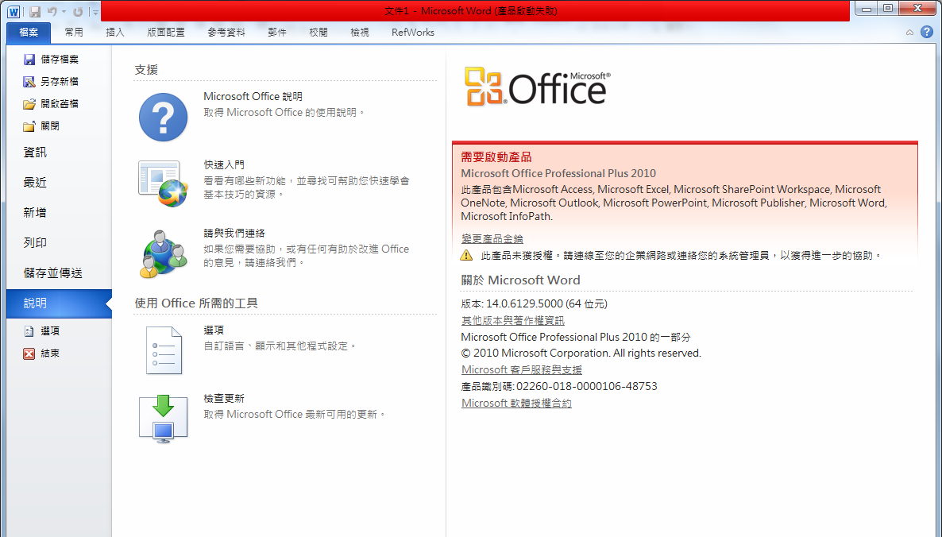
如何辨視MS Word版本

Slide 75
WNC安裝注意事項
若已安裝WNC III，須先移除
安裝WNC 4時，關閉MS Word
依視窗指示，安裝缺少的office元件
若安裝完成，但工具列未出現RefWorks頁籤，須啟用增益集

Slide 76
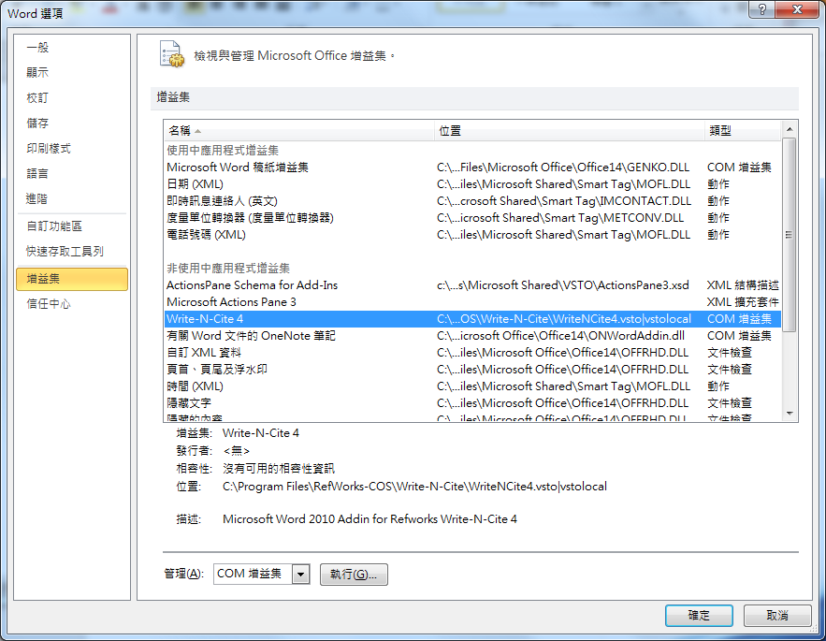
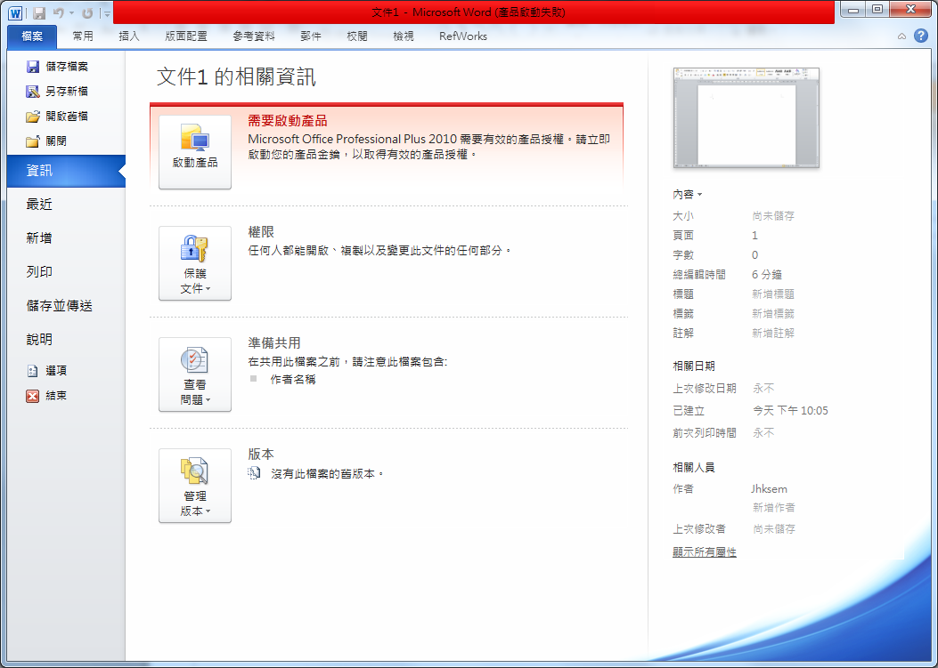
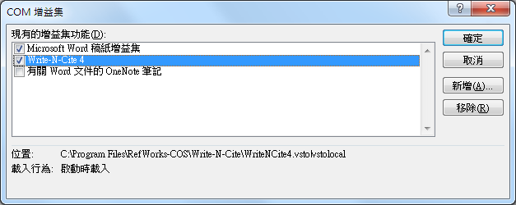

Slide 77
登入RefWorks

Slide 78
Write N Cite IV

Slide 79
Write-N-Cite─插入引文格式
1
將滑鼠移到引用之文句後面
1.點選插入引文
2.選擇插入新項目
2

Slide 80
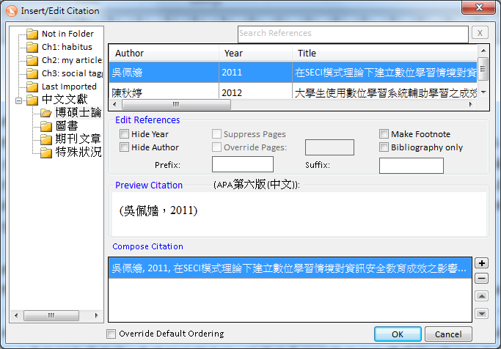
3
顯示引文編輯視窗
3.選擇引用書目
4.點選確定
4

Slide 82
Write-N-Cite─編制書目格式
點選樣式(style)，更改書目格式

Slide 83
Write-N-Cite─編制書目格式
點「書目選項」，再點選「插入書目」

Slide 84
自動產出參考文獻格式

Slide 85
修改引文格式
針對引文格式點擊兩下或按滑鼠右鍵，即可編輯引文

Slide 86
引文編輯器可針對特定之格式修改
1.可隱藏年代
2.可隱藏作者
3.可在引文格式「前、後」加入文字
產生註腳
引用兩個書目以上，先點擊「+」，即可選擇第二筆書目

Slide 87
Write N Cite 3

Slide 88
請確定「Always on top」
Write-N-Cite的按鈕會出現在Word 2003的工具列，按這裏打開Write-N-Cite
輸入帳號/密碼
按「登入」
Write-N-Cite的按鈕會出現在Word 2007的增益集
88
Notes:
88

Slide 89
如果你要使用指定文件夾的書目，請按「瀏覽－文件夾」
可使用快速查詢方式找出特定的書目
89
Notes:
89

Slide 90
以下是您編寫的報告
如何插入”附註”
與”參考文獻”?
90
Notes:
90

Slide 91
假設在此插入”附註”
按一下要插入書目
左前方的 “引用”
按一下要插入書目
左前方的 “引用”
91
Notes:
91

Slide 92
按「書目編製」開始格式化動作
例:從下拉列表中選用「APA第五版中文格式」
然後按「編製書目」開始

Slide 93
這是你格式化之後的文章
93
Notes:
93

Slide 94
RefWorks 使用程序
Write-N-Cite
1
登入
5
2
引用書目/
自動生成
學術資料庫
儲存書目
撰寫論文
3
書目分享
6
儲存附件
共用書目
電子文件檔案
4
文件夾管理/分類

Slide 95
點此使用分享功能

Slide 96
點此分享整個資料庫
點此分享指定資料夾
點此開啟分享功能
已分享的資料夾
點此分享到社群網站

Slide 97
可直接將此網址分享給其它人
點此將連結貼到社群網站
點選分享的圖示後…

Slide 98
被分享對象看到的畫面

Slide 99
點此設定分享條件
分享時可增加條件

Slide 100
被分享的資料夾將產生RSS連結，供其它人訂閱

Slide 101
是否允許被分享的使用者…
將書目匯入自己的帳號
列印書目
製作文獻列表
針對書目發表意見
看到並下載附件
顯示自己的email連結
顯示RSS訂閱連結

Slide 102
可以選擇是否公開email
可以選擇是否開啟編製、匯出、RSS的功能
可選擇是否顯示附件和意見
代表有附件
代表有意見
增加條件後的分享畫面

Slide 103
點此開啟/下載附件
檢視該筆書目資料
對此書目的意見/評論

Slide 104
滑鼠移至圖示上，顯示四個分享選項
1.分享連結：進入分享書目頁面
2.移除分享
3.被分享的文件夾：編輯分享選項
4.以電子郵件傳送此分享

Slide 105
將分享的連結寄送給指定對象
點選以電子郵件分享

Slide 106
相關資源
FaceBook粉絲團：最新消息/功能更新
http://www.facebook.com/RefWorks.Taiwan
影音教學檔：
https://www.youtube.com/user/RefWorksTaiwan
台灣獨家代理：飛資得
連絡電話：
02-26589298

Slide 107
謝謝聆聽，敬請指教

Slide 108
RefWorks操作練習
書目分享
在一筆書目中附加檔案
將書目所在的資料夾分享給同學
在同學分享的書目中留言，並下載附檔
WNC
插入含兩篇書目的正文引證
插入腳註
產出參考文獻列表

Slide 109
補充資料
刪除重複的書目
將EndNote書目匯入RefWorks

Slide 110
1
2. 在文件夾上按滑鼠右鍵
4. 選擇關閉所有書目中的重複項目
3. 選擇尋找重複書目
刪除重複的書目

Slide 111
2.按刪除
1.重複的書目被標註起來了
3

Slide 112
匯入書目時，便可先檢查是否有重複。刪除的步驟同前。

